Slide 1
交互设计—超越人机交互 第 6 章 交互设计过程
王毅 副教授

Slide 2
第 6 章 交互设计过程
本章内容
引言
交互设计的内容
若干实践问题
生命圈模型：各种设计活动之间的关系

Slide 3


6.1 引言
设计是一项创新活动，旨在为用户提供可用的产品
交互设计是“设计交互式产品、以支持人们的生活和工作”
前五章已建立了与交互设计所涉及的问题相关的知识
交互式产品将在一个特定的上下文中使用
理解该使用上下文并识别交互设计所需解决的问题是关键
基础研究和应用科学为描述这些问题提供了模型、方法等
实践领域也为解决这些问题提供了经验和技术
本章至第9章将讨论如何进行设计，包括4项活动
识别用户的需要（needs）并建立需求（requirements）
开发候选的设计方案
建立设计的交互式版本
评估设计

Slide 4

6.1 引言
以及三个关键特征
在制品（artifact）设计与评估的早期关注用户
识别、建档并对可用性和用户体验目标达成一致
迭代不可避免。设计不可能一次成功
本章概述
简介交互设计所涉及的活动
提出并解释交互设计过程中的一些重要问题
使用生命圈模型表示各项活动以及它们之间的关系
描述SE、HCI中的一些生命圈模型，并讨论与交互设计过程的关系
提出一个交互设计的生命圈模型

Slide 5
6.2 交互设计的内容
什么是设计（design）
Design的第一个含义为
为某一特定目的或效果在脑海中进行想象和计划
设计是一个问题求解过程，至少有两方面的需求要考虑
什么是设计要解决的问题，换言之，设计要达到什么目标
如何构造产品，所需的资源和技术、存在的限制等
例如：为了解决道路交通拥挤的问题
调查实际路况并征集各种数据和各方意见
利用理论模型和设计原理提出候选方案，如多层道路结构
在实施前评估方案，如司机的建议，结构的可行性

Slide 6
6.2 交互设计的内容
注意设计—评估中穿插着许多迭代，而非线性行为
设计应当坚持用户为中心的原理
交互式产品是用户用来解决他们问题（任务）的工具
设计者必须理解
Who：谁是他们设计的潜在用户
What：用户用他们的设计作什么
Where：用户在什么环境中使用他们的设计
设计必须以用户的需要为主导，并在实施中跟踪其需求
反之，以技术为中心的开发主要关注系统的功能性实现
很少考虑用户如何使用这些技术来完成他们的任务
例如：改进的道路设计仅考虑了从技术上如何分流的问题

Slide 7
6.2 交互设计的内容
导致想要上去不容易，或进去了出不来（对中国立交桥的嘲讽）
而用户（司机）的需要是如何方便、快捷地进入、驾驶和出来
提示：用户如何能顺利开始、快捷执行并便于结束任务
说明功能性和可用性是两个不同的概念
功能性：系统必须提供的服务，缺乏这些服务用户无法完成其工作
可用性：如何将这些服务提供给用户，以便于用户使用
显然，提供合适的服务同样离不开对用户任务的理解
Shneiderman指出
考虑系统作什么是旧计算，新计算必须考虑用户作什么

Slide 8
6.2 交互设计的内容
设计同时也是一个解决冲突和利弊权衡的过程
各种（如用户、技术）需求之间经常存在矛盾，甚至冲突
所谓需求冲突即一项需求的满足妨碍了另一项需求的满足
例如：出于环保需求，一种改进的道路设计是采用高架式
但资源限制可能阻止这样的需求满足，需要权衡，提出其他方案
冲突的结果造成不存在最佳的设计方案
唯一的方法是在妥协的基础上提出若干方案，并进行比较
即“要有好的构思、就必须提出许多构思”
问题：对于相同设计问题，究竟存在多少解决方案？
设计的每一步均存在许多设计选项

Slide 9


6.2 交互设计的内容
设计过程中所有的设计选项组成了所谓的设计空间
探索设计空间需要经验、工具和创造性思维
例如：某些图形设计技术有助于提出不同的候选方案
Design 的第二个含义为
制作一幅图画或图案，说明如何制作某物
复杂的设计方案通常需借助外部表示来记录、考虑和分析
外部表示也是人们交流设计思想、评估和改进的工具
简单且直接的方法是采用草图反映界面表示的序列和结构
其中每幅草图均表示了界面的一个关键帧
借鉴于电影和动画工业，称为storyboard

Slide 10
6.2 交互设计的内容
同时也需要结合其他的方法
例如：自然语言说明、图表等
设计表示的形式和内容须使得用户能够理解
用户难以理解专业术语和表示技术
例如：agent, UML diagrams
另一种直接的方法即构造系统的原型
通常只是界面的动画或系统的有限功能模拟
用户可在直接体验的基础上对其可用性等进行评估

Slide 11
6.2.1 交互设计的4个基本活动
在第7-8章，我们将研究这些基本活动
在第1-5章，我们已理解了和这些活动相关的问题和知识
这些活动组成了一个一般的正规过程
在实际开发中，必须将其具体化，也不一定完全一致
例如：在实习任务中，凭借本人的经验，并结合这些活动，导出了中小规模软件系统的实际开发过程
事实上，其他设计领域也使用了类似的过程，如建筑业中
开始阶段：提出基本需求
可行性阶段：考虑不同的设计方案
概要设计阶段：草拟建议书和设计方案
详细设计阶段：详细说明所有构件并绘制图纸
实地建造阶段：

Slide 12
6.2.1 交互设计的4个基本活动
为了循序渐进的目的，首先简介这些活动
识别用户需要并建立需求（第7章详细讨论）
如上所述，设计须理解Who, What和Where
但因为各种限制，用户的需要不一定能完全实现
一个系统必须提供的支持称为系统需求，可分为两类：
功能需求：系统必须提供的服务
非功能需求：可用性、安全性、可靠性、性能等
例如：两个搜索引擎可搜索出相同的内容，但一个更容易使用，而另一个所需的搜索时间则更短些
以用户为中心的设计（UCD）旨在保证功能的基础上，尽可能地提高系统的可用性
因此，理解用户的需要从中提取合适的需求是关键

Slide 13
6.2.1 交互设计的4个基本活动
设计侯选方案（第8章详细讨论）
如果说上一个阶段是理解问题（用户需要）和描述问题（系统需求）
则这是核心的问题求解活动，即提出满足需求的解决方案
可分为两个子活动
概念设计：建立概念模型，描述功能细节、用户如何使用、以及界面外观等
物理设计：具体的观与感，包括WIMP，多媒体使用等
建立设计的交互式版本（第8章讨论）
即开发系统原型，以便与用户讨论及评估
原型不一定是可运行的软件版本

Slide 14

6.2.1 交互设计的4个基本活动
评估设计
评估设计或产品是否满足某些预定义的评估准则
可用性度量，如完成任务的时间、出错数、准确率
用户体验度量：可接受的程度，积极反应的程度
其他方面的需求的满足程度
设计过程的迭代是不可避免的，评估旨在为迭代提供信息

Slide 15


6.2.2 交互设计过程的3个关键特征
设计过程中必须坚持和跟踪的属性（第9章）
以用户为中心的设计
应当让用户主动参与设计，提出他们的意见和看法
需求必须真正反映用户的需要，并在开发过程中跟踪
可用性目标和度量准则
在任务和需求分析时，应指定特殊的可用性目标和用户体验目标，及相应的度量准则
需要就目标和准则在用户和设计成员之间取得一致
事实上，目标和准则是对设计的限制，或需满足的属性
因此，帮助设计者提出合理的候选方案并随时检查
迭代是必然，设计不可能一次成功

Slide 16
6.3 若干实践问题
首先需要再次强调在基本活动中涉及的某些知识
一直强调UCD，但究竟谁是我们设计的用户？
用户究竟会有些什么需要呢？
如何提出候选设计方案？
如何选择候选设计方案？
为了将基本活动和关键特征应用于实际开发过程
必须具有相关的知识

Slide 17
6.3.1 谁是用户
似乎很简单的问题，应当是那些最终用户（end-user）
使用产品的人：直接与产品交互，以完成某个任务
但设计公司的客户往往不是最终用户
他们与设计者协商产品的特征，但可能从来不使用产品
例如：提出交互式玩具需求的人通常是销售商，他们的需求往往来自于购买者，而并非儿童
同样，软件产品的决策通常来源于企业提高生产率的需求
这样的需求中通常缺乏与可用性和用户体验相关的信息
如果不理解谁是产品的最终用户，则
虽可满足客户所需的（功能）特征，但不被最终用户接受
导致产品被弃置不用，设计公司的竞争力下降

Slide 18

6.3.1 谁是用户
然而，其他相关人员的利益也必须兼顾
例如：股东的利益将因为系统的成败而增减
设计者需要理解可能的参与者（stakeholder）及其关系
一种典型的参与者分类（教材上的分类不典型）
主要方：即最终用户
第二方：间接使用系统的人员
如项目经理未直接使用，但通过用户接受系统产生的报告
第三方：他们不属于以上两类，但受到系统成败的影响
提供方：包含在系统设计、开发和维护中的人员
前三类即甲方，后一类为乙方

Slide 19
6.3.1 谁是用户
实例：分类参与者—航班订票系统
一个航空公司正在考虑引入新的订票系统，使联营的旅行社可以将航班直接销售给公众
主要方：旅行社代理、航空公司订票人员
第二方：消费者、航空公司管理人员
第三方：航空公司股东、竞争对手、民航管理机构
提供方：设计团队、IT部门人员
整个设计过程须考虑所有参与者的需要并在其中权衡

Slide 20
6.3.2 什么是需要
这是一个难以回答的问题
有观点认为人类需要是科技发展的动力
也有观点认为科技发展推动了人类的需要
可能需要和技术之间永远是一个chicken-and-egg问题
在使用某产品前，人们不知道该产品能用来满足什么需要
他们的需要是在熟悉了该产品后才被他们知道
例如：在字处理器出现之前，人们不会想到使用改变字体的功能，因为物理打字机并不支持执行这样的任务
这说明用户的需要在产品开发前无法完全预测
直接问用户需要什么很不明智，因为用户不知道什么是技术可能带来的

Slide 21
6.3.2 什么是需要
开发创新产品时，确定产品所需支持的任务尤为困难
例如：第一个字处理器的设计者是如何知道对改变字体提供支持的？
比较实际的是调查（潜在）用户当前如何完成任务
例如：如何使用打字机编辑文档
考虑采用不同的技术是否能提供更多有效的支持
例如：具有洞察力的设计者可能会构想改变字体，也可能被原型系统的用户发现了该需要
注意：设计者的创新能力来源于对用户和技术的理解
需要不可预测性导致了不完备的系统需求
这也是导致迭代设计的主要原因之一

Slide 22
6.3.2 什么是需要
个体之间的差异
我们作为Human都有一些类似的能力和限制
然而，个体之间也存在许多生理和心理、认知上的差异
导致设计决策需要针对不同的目标用户群来制定，例如
生理差异可能影响到输入/出设备构件的布局，尺寸等
文化和知识差异影响到隐喻、术语的使用

Slide 23
6.3.3 如何提出候选方案
如前所述，一般不存在最佳设计方案
虽然存在许多设计方案，但一定存在比其更好的设计方案
但设计者即便意识到这一点，也难以突破现有设计的限制
一方面，成熟、熟悉的技术容易被设计者所接受
另一方面，可能缺乏科学的创新方法和技术
例如：工业产品的设计者通常具有考虑候选方案的训练，而软件人员则没有受过这方面的训练
个人的才智和创造力的确对创新设计做出了重要贡献
交互设计的发展主要基于几个人（N≤10）的工作，如

Slide 24
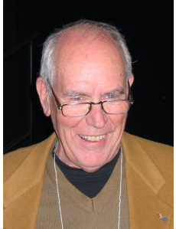
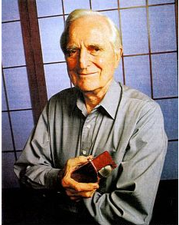
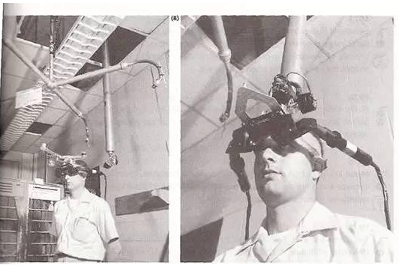
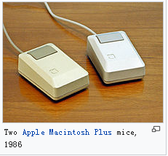
Ivan Sutherland的画板系统将计算引入图形时代（图灵奖）
Douglas Engelbart的鼠标将计算引入窗口时代（图灵奖）

Slide 25
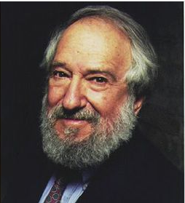
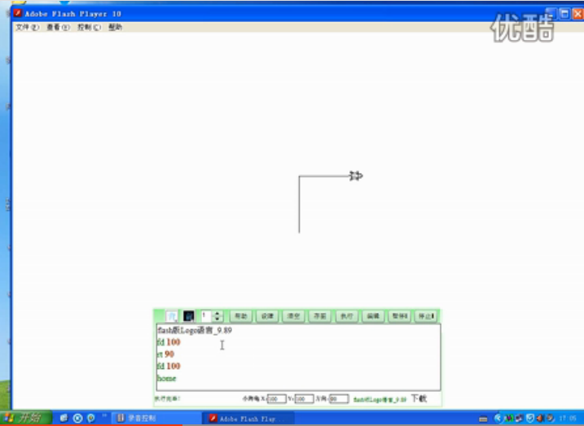
Seymour Papert 的LOGO图形程序语言首先将隐喻引入了设计
数学家、计算机科学家、心理学家、教育家，教育信息化奠基人，近代人工智能领域的先驱者之一

Slide 26
6.3.3 如何提出候选方案
但个人灵感和创造力来源于前人的基础和对设计的理解
设计总是一个循序渐进的过程，几乎没有全新的设计
更好或创新设计方案来源于对存在设计的观察、分析和研究，以及捕捉似乎平凡的现象
例如：Engelbart的另一伟大发明是提出了程序设计工具箱的思想。他观察到程序设计如同一个木匠的工作，需要有适当的构件和工具。
设计方案的提出依赖于
对问题的理解
例如： Engelbart意识到普通人并不需要了解复杂的计算技术，也能掌握程序设计。这与当时计算机只能由少数经过专门训练的人掌握的假定格格不入

Slide 27
6.3.3 如何提出候选方案
长期以来人们认为问题是已知的，缺乏发现问题的意识和训练
例如：60’s人工智能假定知识是存在，问题是如何解决知识表示
软件研究和开发的历史可认为是不求甚解的历史
一旦有人发现了一个问题并提出初始的解，则许多人并未真正理解该问题，而提出许多进一步的解
例如： Egelbart发明鼠标后，有人开发了三维鼠标
有哲学家指出：问题不是找不到解，而是发现不了什么是问题。一旦理解了什么是问题，则一半解已在其中了
如何突破那些貌似真理，但错误的假定是创造力的来源
当某些权威假定与现象不符，或应用得不到好的效果时，应提出质疑并持之以恒地追踪

Slide 28
6.3.3 如何提出候选方案
例如：有关超市购物的假定是人们最关注眼平线以下一个角度的物品，但德国某超市发现该假定与实际销售量不符。后来心理学实验证明应为眼平线以上一个角度
从相同或不同领域的类似问题中获得启发
如前所述，类比推理对问题求解是一种十分有效的方法
例如： Engelbart为初学者提供工具箱的灵感来自于木匠，而今天多层次软件开发和构件技术则来自Engelbart的思想
发现问题更依赖洞察力，而提出方案则更依赖训练
一旦问题被理解，则候选方案可通过考虑类似的设计
经验积累和借鉴他人设计知识有助于探索新的方案

Slide 29
6.3.3 如何提出候选方案
设计必须考虑具体（应用、软件、技术）环境的限制
限制也是设计须满足的需求
例如：每个窗口平台都制定了所谓的设计风格指南，为了保证应用在观与感方面的一致性
若缺乏一致性，则你的设计将难以被用户理解和接受
对于软件改进或升级，则将存在一些兼容性的限制
例如：可能需要保持用户已经熟悉的观与感
但一致性和兼容性也有其两面性
可能同时保持或兼容了原有设计的缺陷

Slide 30
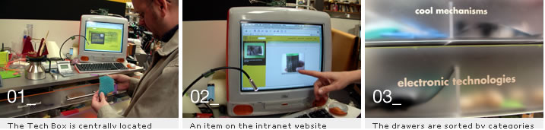
6.3.3 如何提出候选方案
启发设计灵感的实例—IDEO TechBox
如同科研需要参考许多资料，设计也需参考存在的设计
IDEO公司采用了一个TechBox集成了样品、数据库和Web
包括各种日常用品小发明的实物

Slide 31
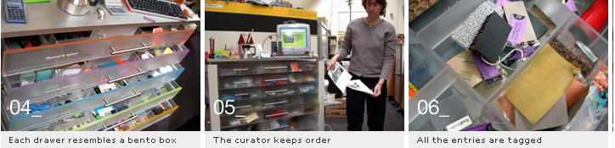
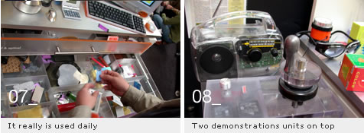
6.3.3 如何提出候选方案

Slide 32


6.3.4 如何选择候选设计方案
在提出的设计方案中做出选择称为设计决策
例如：设备应选择键盘还是触摸屏？
表示命令应使用菜单还是按钮？
如前所述，决策需要在各种需求和限制中做出权衡
包括使用上下文信息和技术上的限制
例如：在公共场合的信息查询系统应选择触摸屏和按钮
需要选择的产品特征（或属性）可概括为两类
外部特征：对用户而言，可见及可度量的属性
内部特征：对用户通常是不可见或不可度量的属性
在产品的使用说明书上所列出的通常为外部属性
例如：手机的尺寸、通话及短信等功能及安全性特征等

Slide 33
6.3.4 如何选择候选设计方案
设计更需关注那些可用性和用户体验的特征
例如：呼叫需要多少步操作、检索电话簿所需的时间等
交互设计是有关用户和产品交互方式的设计
注意力应集中于用户可见和可度量的外部特征上
即设计决策应首先考虑用户如何使用产品来完成任务，而非内部的实现问题（所谓的 outside-in 设计）
考虑内部技术实现的可行性只是在它们与外部特征相关时
须注意由于技术限制，某些外部特征可能无法实现
决策的一种途径是基于用户（及参与者）的评估
产品是为他们所设计，选择需要按照他们的体验和建议
为了让用户参与评估，须使用他们能理解的方式描述设计

Slide 34
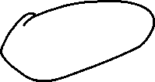

6.3.4 如何选择候选设计方案
描述设计的一种方法是说明使用情节或用例
描述应当按照用户的意图，而不是系统如何工作
但静态的描述只能使用户想像如何操作系统
因此，在静态描述的基础上构造原型是一种较好的方法
例如：采用故事串联图板，界面动画或有限功能仿真
如前所述，其优点在于使用较少的资源来发现较多的问题
选择的另一个途径是采用客观的质量度量
用户评估方案的可用性通常基于的是用户的主观体验
另一种可用性评估是客观度量用户与产品交互的体验
在软件工程中，质量涉及到系统特征的度量
例如：系统平均无故障时间、允许的出错次数等等

Slide 35
6.3.4 如何选择候选设计方案
需达到的质量目标、度量标准和方法必须在开发前制定
需在所有的参与者之间达成一致，并在开发过程中跟踪
如果把可用性看成是软件的质量，则涉及到其外部特征
这些特征的度量需要在用户实际使用产品时进行
在设计之前可以按照可用性目标来制定度量标准
这些标准可帮助设计者做出设计决策
问题是可用性是与使用上下文相关的性质
不同的人对是否可用的理解与其主观体验相关
有人选择操作少的系统，而其他人选择执行快的系统
说明可用性度量不能作为唯一的决策标准，应与主观评估相结合

Slide 36

6.3.4 如何选择候选设计方案
在开发早期，应就质量问题在参与者之间达成一致
包括可用性目标、度量标准和方法、允许误差等
参与者对可用性目标通常容易达成一致
例如：系统应当快速响应、系统应有明确的反馈信息等
但具体的度量标准就不易达成一致
如上所述，参与者对质量评价的主观标准是不同的
需要有方法来显式指定可用性度量标准和方法
可用性工程简介
其思想来源于软件工程的质量管理，强调使用精确的准则来定义产品的可用性
主要特征是将可用性规约作为需求规约的一部分

Slide 37


6.3.4 如何选择候选设计方案
集中于描述用户—产品的交互特征
系统的各种相关属性被用来作为测试产品可用性的指标
可用性规约由6项组成，包括
属性：错误操作的可撤销性
度量概念：撤销一个错误操作序列
度量方法：撤销所需的用户操作的个数
当前水平：所有当前产品都不允许这样的撤销
计划水平：最多使用两步操作
最坏情况：与错误操作同样多的操作
最好情况：一步操作
这样的规约可用于作为设计决策的依据

Slide 38
6.3.4 如何选择候选设计方案
传统的可用性工程遭到了研究者的强烈批评
如前所述，用户主观接受的程度很难用物理的方法度量
所指定的可用性度量不一定是可用的
例如：指定错误可撤销性依赖于一个隐含的假定，即用户一定会犯错。为什么不去分析出错的原因来改进设计？
又例如：越少的撤销操作越好的假定是否正确？
因此，如何按照可用性目标来指定度量是一个复杂问题
练习6.4的解答给出了一些提示，但仅是提示而已
有效性：对任务合适的支持？任务覆盖程度、可用信息
效率：所使用的资源？时间、操作个数
实用性：所有功能都是必要的？
安全性：可靠地执行？出错的几率、撤销方式

Slide 39
6.4 生命周期模型：各种活动之间的关系
什么是生命周期（life cycle）
即从一个产品的初始概念形成直至最终退出使用的过程中所发生的各种活动以及它们之间的关系
什么是模型
模型即现实中感兴趣的事物及其关系的抽象表示
例如：领域模型是应用领域中的对象及关系的描述
生命周期模型
实际或建议的产品开发过程的抽象描述，其中
所有的活动在时间上是有序的
需采用合适的技术和方法来完成每个活动的任务
旨在用于产品开发的质量保证和管理控制

Slide 40
6.4 生命周期模型：各种活动之间的关系
存在许多生命周期模型，在复杂度和完备性上各有区别
对于仅需几个设计者的小型项目，简单过程即可满足
对于面向众多用户和开发者的大型项目，则需要更为结构化、更为严格的过程
所有过程模型均为实际过程的抽象或一般化
若要在实际开发中采用，则需根据开发的上下文将其具体化
例如：微软提倡小型开发组的企业文化，开发了一个同步与稳定的过程（框6.3）
以下简介3个软件工程和2个HCI的过程模型

Slide 41

6.4.1 一个简单的交互设计过程模型
说明交互设计的4项活动之间的输入/出及时序关系
Identify needs/
establish
requirements
(Re) Design
Evaluate
Build an
interactive
version
Final product

Slide 42
6.4.1 一个简单的交互设计过程模型
表示一种演化式（evolutionary）原型开发方法
迭代所产生的原型形成了下次迭代的基础
实际产品被看成是从有限的初始版本到最终产品的演化
迭代的遍数受限于可利用的资源（时间、人员、经费等）
该模型也表示了交互设计的3个基本特征
用户为中心的设计
迭代
评估依赖于可用性目标
过程的结束取决于原型是否满足预定的可用性准则
至此唯一未说明的是如何建立原型的交互式版本
界面（软/硬件）原型构造和系统功能仿真（代码实现）

Slide 43
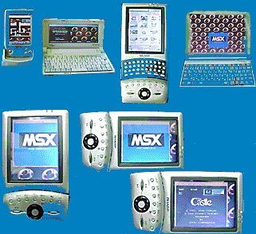
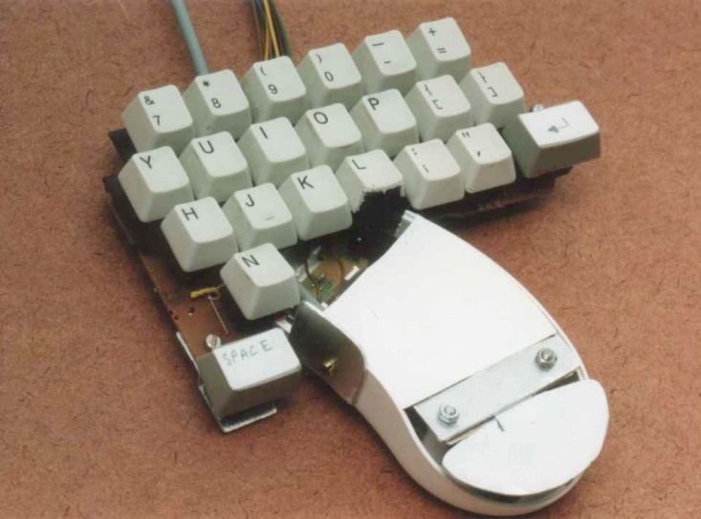
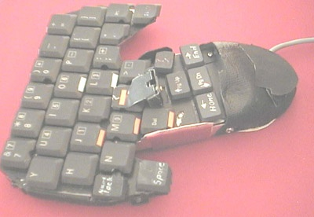
6.4.1 一个简单的交互设计过程模型
下图是某产品的一些候选方案的设计原型

Slide 44
6.4.1 一个简单的交互设计过程模型
旅馆预定系统的原型开发实例
A hotel management problem (scenario)
客人在酒店预订了房间。这家酒店将接受尽可能多的预订，因为它有可用的房间。当客人到达时，登记员会对他或她进行处理。店员会将客人提供的详细信息与已经记录的信息进行核对。有时客人在到达之前没有进行预订。有些客人想住在不吸烟的房间里。当客人离开酒店时，登记员会再次对其进行处理。职员检查住宿的详细情况并打印账单。客人付了账单，离开酒店，房间就空了。

Slide 45
6.4.1 一个简单的交互设计过程模型

Slide 46
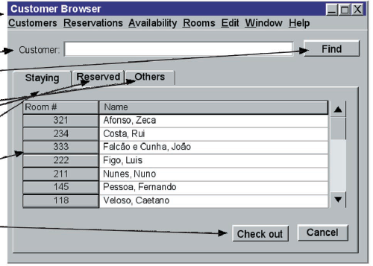
6.4.1 一个简单的交互设计过程模型

Slide 47
6.4.2 软件工程中的生命周期模型
瀑布（waterfall）模型

Slide 48
6.4.2 软件工程中的生命周期模型
满足70s开发大型商业数据处理系统的需要
这些系统通常为非交互的批处理系统，如银行后台处理
假定需求相对稳定，并来源于企业处理内部事务的需要
不包含业务建模和企业需求信息的提取活动
但事实上，实际开发是一个迭代过程

Slide 49
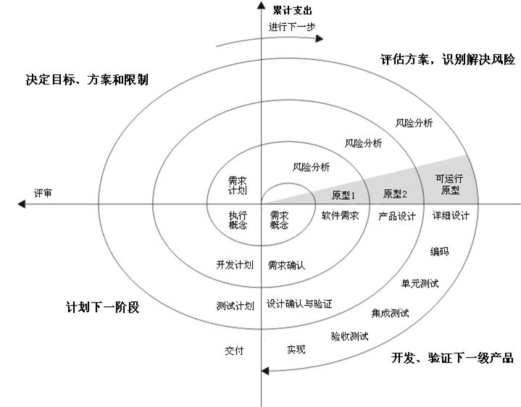
6.4.2 软件工程中的生命周期模型
螺旋（spiral）模型

Slide 50
6.4.2 软件工程中的生命周期模型
螺旋模型有以下重要特征
将对功能性的关注转移到风险分析和控制方面
需求改变导致了系统的功能不可事先预测
其它还有许多不可预测的因素影响到产品项目的成败
演化式软件过程模型
结合了原型开发的迭代性质和瀑布模型的管理控制方面
为软件的增量式快速开发提供了可能
早期迭代输出的增量式版本可能仅是纸模型或原型
后期迭代增量式地产生更为完整的系统版本
原始的螺旋模型并非为开发交互式产品所建立
缺乏用户为中心和可用性设计和评估的活动

Slide 51
6.4.2 软件工程中的生命周期模型
快速应用开发（RAD）模型
Project set-up
JAD workshops
Iterative design and build
Engineering and
test final prototype
Implementation
review

Slide 52
6.4.2 软件工程中的生命周期模型
RAD强调短开发周期（3-6个月）来减少开发风险
需求已被理解且系统能够被析解为独立、较小的构件
每次迭代产生一个构件，最终产品有一系列构件组成
采用用户为中心的方法来提取系统需求
用户和设计者均参与JAD（联合应用开发）研讨会
JAD研讨是收集各种需求、对设计问题作出决策的过程
研讨会应有各方参与者的代表参加，以便考虑各方的建议
RAD对理解用户需求和技术的成熟度要求较高
因为仅在JAD阶段考虑需求，故要求对需求有全面的理解
如果系统不能合适地模块化，则难以构建必要的构件

Slide 53
6.4.2 软件工程中的生命周期模型
Internet设备的产品设计过程
Internet设备通常是有别于PC的专用客户机
目标用户定位于不具备PC使用经验或不愿使用PC的人群
其任务通常为基于Internet的简单信息访问
环境为居家、酒店或移动
开发困难在于在第一个原型建立前只有模糊的需求
不易指定软件需求，因为用户不具备Internet访问经验
同时导致对硬件构件、输入/出设备的需求不易指定
决定了需要轻量级的UCD过程和技术
轻量级过程通常是对重量级过程的裁剪和简化
例如：Netpliance基于RAD，对螺旋模型进行了简化

Slide 54
6.4.2 软件工程中的生命周期模型
对于早期迭代，存在一种有效的“丢弃”原型方法
首先构造并评估原型，如利用一个全功能PC进行仿真
旨在从该过程中获取需求和设计知识以开发最终产品
因为使用较少的软/硬件资源，故可用较短的时间建立原型
但是以牺牲了系统其它许多方面特征为代价的
一旦较完整的需求规约被建立，则该原型被丢弃

Slide 55
6.4.2 软件工程中的生命周期模型
对于后期迭代，可采用构件分解或演化式方法
Netpliance开发Internet设备i-opener的初始需求来自PC用户
按照用户最常用的服务、使用困难等方面确定关键特征
首先设计了满足这些特征的初始界面原型（应是PC仿真）
相对目标用户群对原型进行多次测试和迭代
最终确定对初学者较好的设计方案是有用、够用
仅提供电子邮件、分类专栏和Internet访问服务
一旦设计方案被确定，则相应的软件和硬件构件被开发
使用少量、但必要的文档，尽早产生原型并多次迭代
实现阶段由一系列实现—测试周期组成
如果采用RAD，则每个周期实现、测试并释放一个构件
如果采用演化开发，则每个周期的制品成为下周期的基础

Slide 56
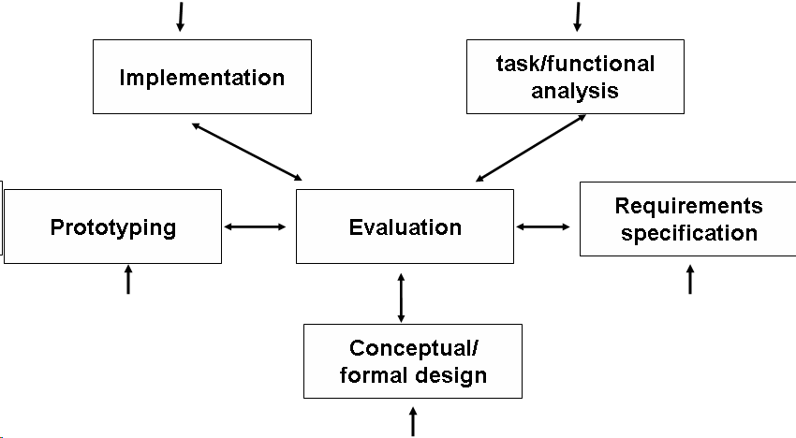


6.4.3 HCI中的生命周期模型
HCI领域本身并未提出多少生命周期模型
与软件工程领域比较，相对不成熟
传统模型均以系统为中心，UCD仍是当前一个重要课题
以下简介两个模型，分别源自评估和可用性工程
面向评估的星形生命周期模型

Slide 57
6.4.3 HCI中的生命周期模型
任何设计都是两种不同模式活动的交替
分析（analysis）：从顶向下、结构化、判定和形式化
例如：识别需求依赖于分析用户与系统的交互行为
综合（synthesis）：从底向上、无约束、决策和经验式
例如：用例建模依赖于综合用户与系统的交互特征
两类活动的交替需要通过评估活动
例如：在用例建模前，需要评估所识别的交互行为和对象
星形模型表示了有经验设计者的一种自然行为的抽象
强调评估在对于产生一个较好的解的重要性
未明确指定各个活动的生命周期
不能用来规划和管理整个开发过程

Slide 58

6.4.3 HCI中的生命周期模型
可用性工程生命周期模型
体现了可用性工程的整体概念
强调如何将可用性目标加入软件工程方法（如OOSE）
与作者提出的简单交互设计过程有类似之处，同样包括需求、设计、评估和原型阶段
提议使用风格指南作为可用性目标的表示机制
其灵活性允许裁剪为适合小项目开发的轻量级过程模型

Slide 59

小结
本章要点
交互设计包含四个基本活动
识别需要并建立需求
（再）设计候选方案
评估并在候选方案中做出选择
开发设计的交互式原型
三个关键设计原理贯穿所有的活动
将用户包含在制品的设计和评估之中
定义可量化、可度量的可用性准则
迭代不可避免
生命周期模型说明了活动、特征之间的关系
交互设计模型是对其他过程模型在可用性目标上的补充

